Slide 1

아이 파이
EYE-FI
- 비대면 수업 개선을 위한 시각 분석 솔루션 -
Vision analysis solution for non-face-to-face class

Slide 2
CONTENTS
1.
팀원 소개 및 R&R
2.
배경 & 목표
3.
개발 과정
4.
결과물
5.
기대 효과 & 개선 방안

Slide 3



01
팀원 소개 및 R&R
송 정 현
서 준 교
김 림 매
Flask 서버 & Web 구현
팀장 역할 수행 및
영상 처리 알고리즘 개발
데이터 분석 & PPT

Slide 4
02
배경 & 목표

Slide 5

Quality Education
비대면 교육 서비스 개선

Slide 6
코로나19의 확산 이래 대학교에서 비대면 수업이 많이 진행되고 있다.
2020년 국내 203개 대학의 대학생 2만 1784명을 대상으로 설문조사를 실시한 결과
설문에 참여한 대학생의 82.0%가
온라인 수업의 질이 떨어진다고 답변함
출처 – 국회입법조사처 보도자료
Eye Tracking 기술을 활용해 학생들이 수업에 얼마나 집중하는지에 대한 데이터를 수집하고,
강사에게 학생들의 집중도 수치를 직관적으로 시각화하여 수업의 질을 높일 수 있는 정보를 제공하도록 한다.

Slide 7
03
개발 과정
개발 일정
협업 과정

Slide 8
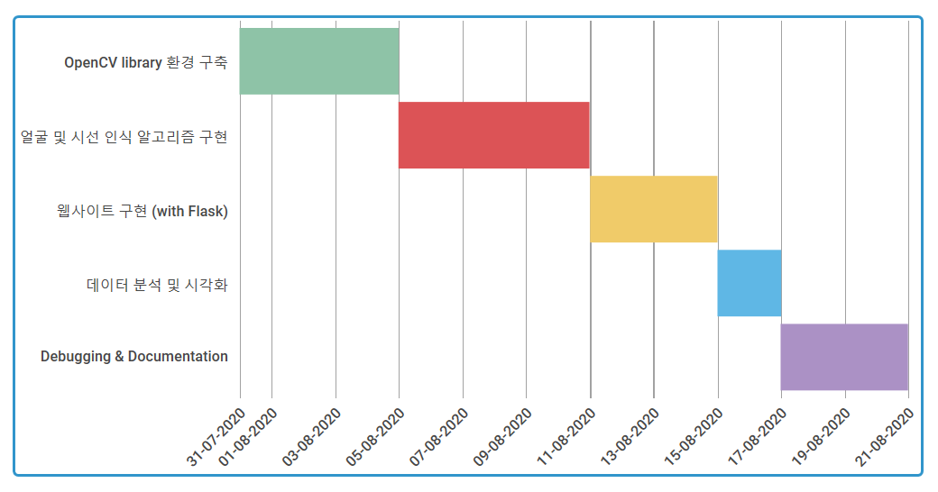
개발 일정

Slide 9
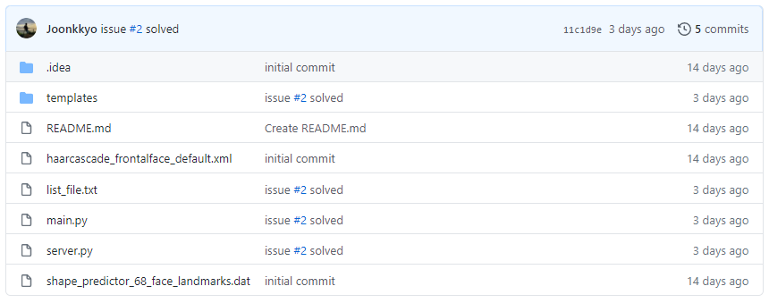

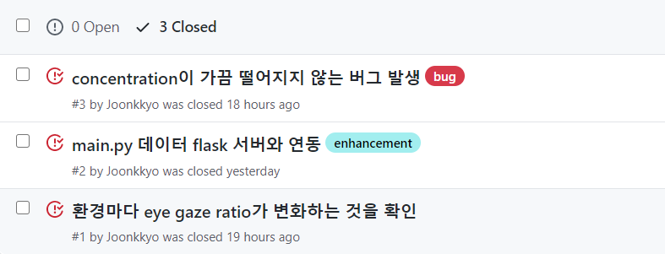
협업 과정
< Code sharing >
Github
< Issue Tracking >

Slide 10
04
결과물
시스템 구조
세부 기능
얼굴 인식 알고리즘
시선 인식 알고리즘
집중도 계산
데이터 분석
Flask 서버 연동 및 시각화

Slide 11







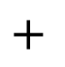




시스템 구조
Eye tracking
Web

Slide 12
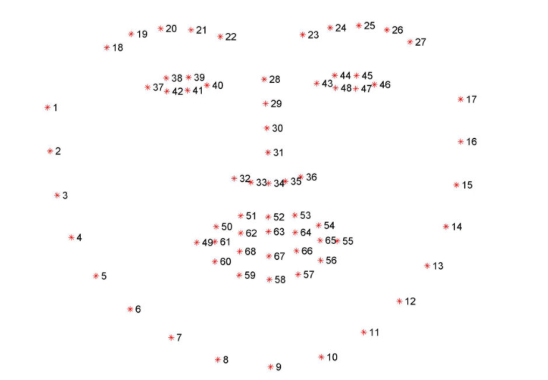
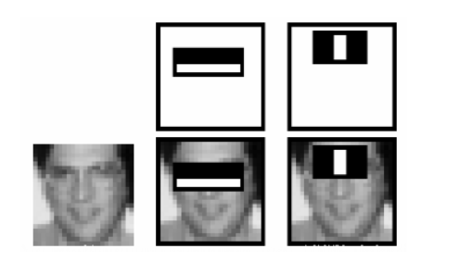
세부 기능
이미지 처리 및 기계 학습, 얼굴 인식에 특화된
C++ 기반 고성능 라이브러리
Haar Cascade를 이용한 얼굴 검출
Face Landmark Detector를 이용한 Indexing

Slide 13
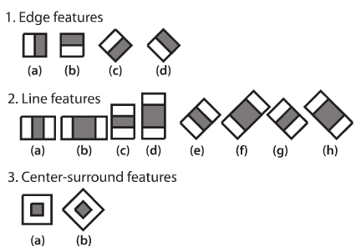
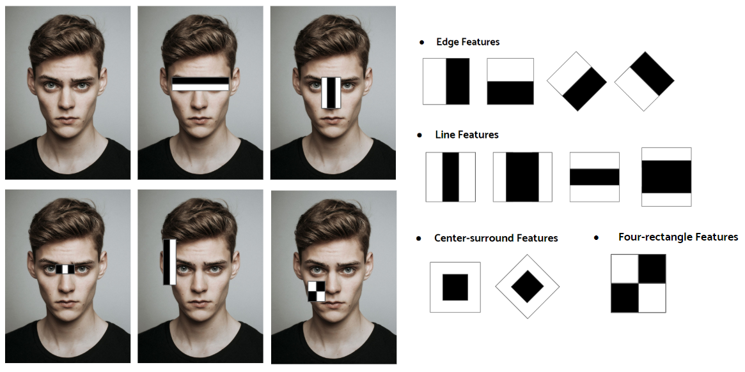
얼굴 인식 알고리즘 (Haar Cascade)
긍정 이미지, 부정 이미지를 통해 얼굴의 특징을 추출할
수 있는 다양한 분류기(classifier) 학습
- 특징값 = 검정색 사각형 영역의 픽셀값의 합 –
하얀색 사각형에서의 픽셀값의 합
얼굴의 특징이 학습된 분류기를 영상에 적용, 단계적으로
적용 하면서 실패한 영역은 제외
- 모든 단계를 통과한 윈도우가 최종적으로 얼굴 영역이 됨

Slide 14
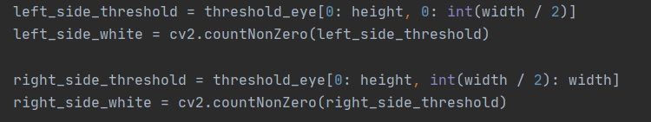
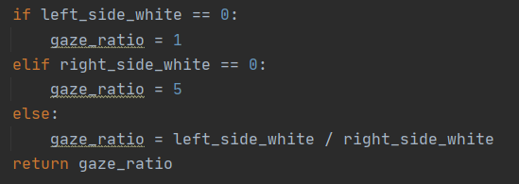
시선 인식 알고리즘
눈 영역 추출
Face Landmark Detector
이진화
안구 영역 분할 및 흰자 비율 계산
시선의 위치를 파악할 수 있는 변수 ‘gaze_ratio’ 계산

Slide 15
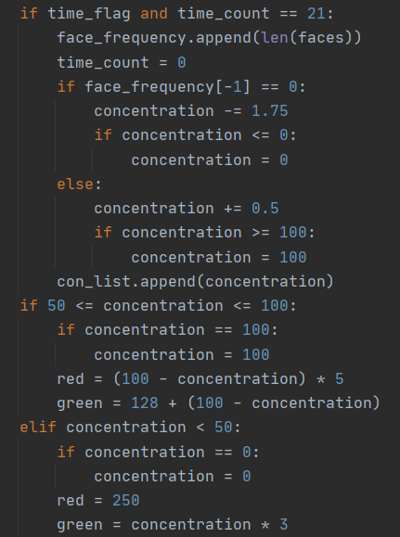
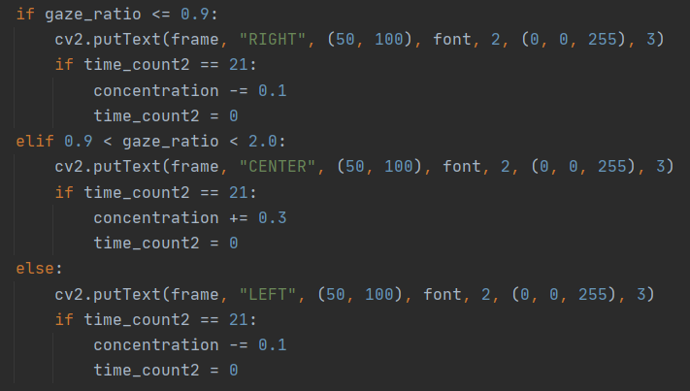
집중도 계산
개발 환경의 frame에 맞춰 1초 단위로 집중도를 계산하도록 구현
얼굴이 검출되지 않았을 때 집중도의 하락폭을 가장 크게 하였음
얼굴이 검출되었더라도 시선이 오른쪽, 왼쪽을 향하는 경우 집중도 하락
집중도 수치를 색깔별로 시각화
계산된 집중도는 리스트에 초단위로 저장

Slide 16
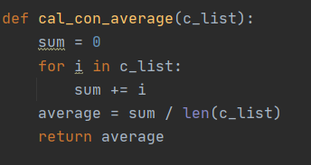
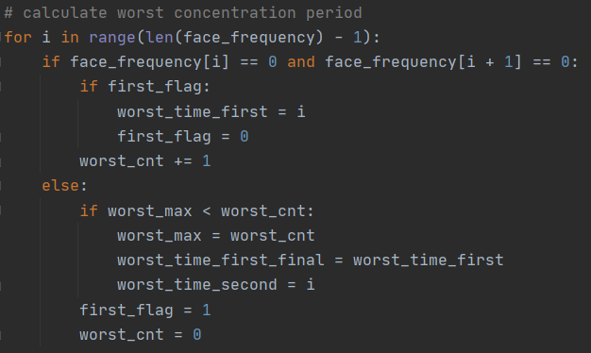
데이터 분석
평균 집중도
리스트에 집중도를 초단위로 저장한 후 계산
집중력이 가장 크게 떨어진 구간
얼굴, 시선을 판단하여 집중력이
연속으로 감소한 가장 긴 구간을
계산하고 리스트에 저장

Slide 17
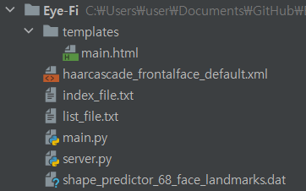
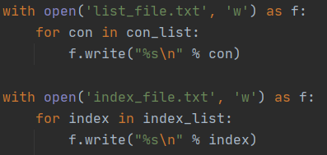
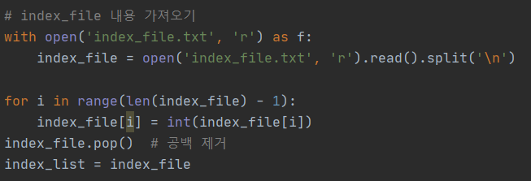
Flask 서버 연동 및 시각화
프로세스간 데이터 통신
독립된 프로세스 사이의 데이터 통신을 위해 파일 입출력 시스템을 이용하여 데이터 시각화에 필요한 데이터를 txt파일로 저장
< 파일에 쓰기 (main.py) >
< 파일 내용 읽기 (server.py) >

Slide 18
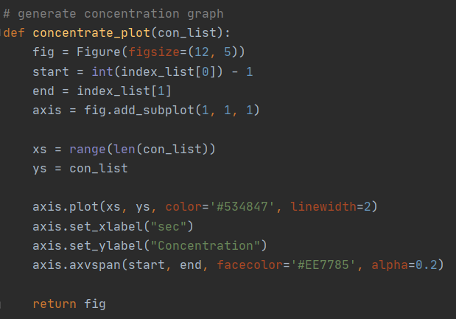
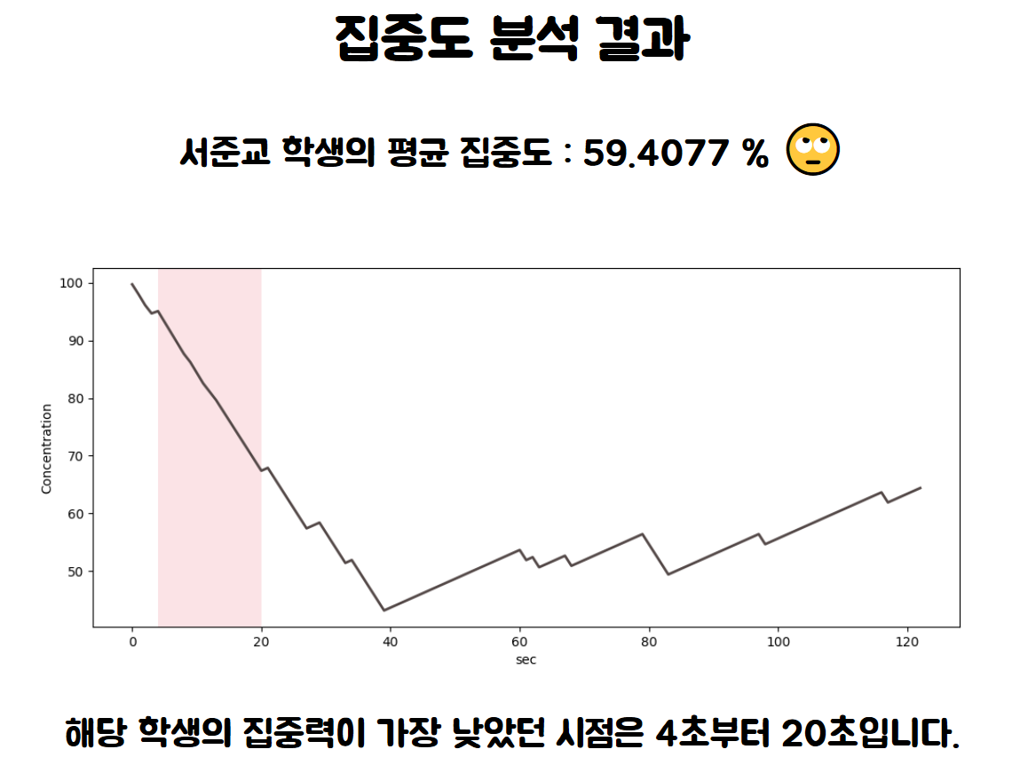
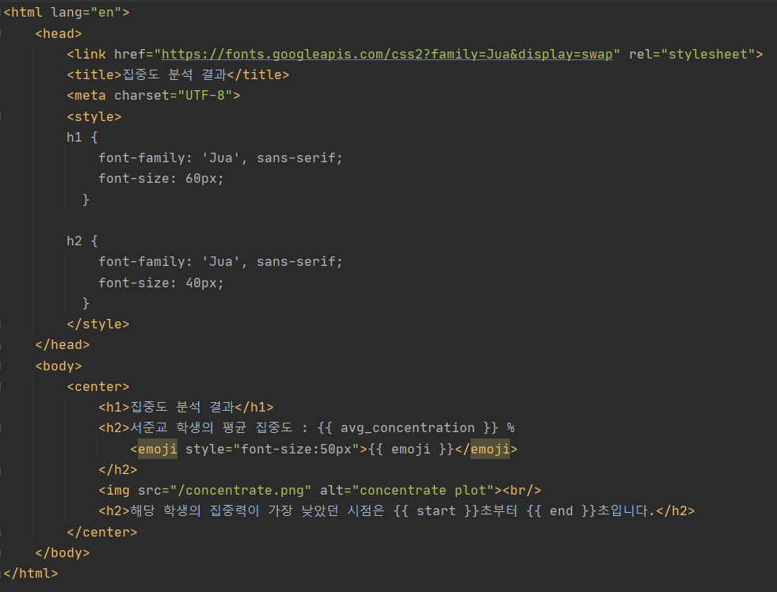

18
Flask 서버 연동 및 시각화

Slide 19
05
기대 효과 & 개선 방안
기대 효과
개선 방안

Slide 20


- 강사가 학생들의 집중도를 한 눈에 파악할 수 있기 때문에 원격 환경에서도 학생 지도를 용이하게 할 수 있다.
기대 효과
- 집중도가 가장 크게 하락한 부분을 강사가 파악할 수 있도록
하여 해당 시간대의 강의 주제에 대한 자료 보충 및 쉬는 시간
조율 등 수업의 질을 높이는 피드백 효과를 기대할 수 있다.

Slide 21
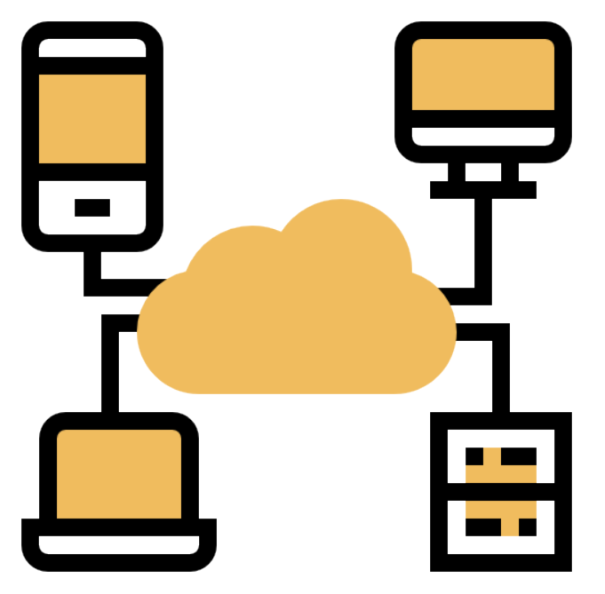

- 본 프로젝트는 개인의 데이터로 한정되었지만, 다중 접속 이 가능한 서버를 구현하여 대량의 데이터 수집이 가능해지면 인공지능을 통해 더 폭넓은 분석이 가능해진다.
개선 방안
- 조명, 눈의 모양 등 여러 요인에 따라 인식률이 변화하기
때문에 외부 환경의 영향을 최소화할 수 있는 robust한
알고리즘으로 개선되면 신뢰성 있는 데이터 확보가 가능하다.

Slide 22

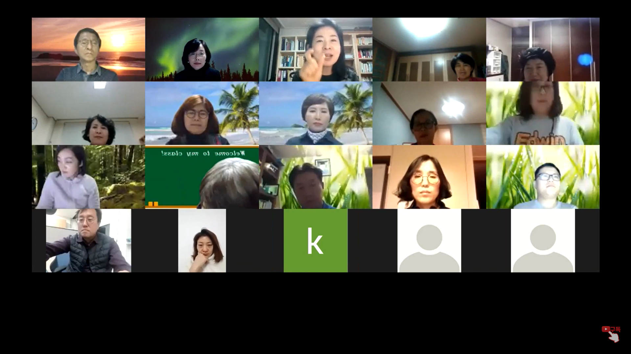
57

Slide 23
감사합니다
Thanks for watching.

